Slide 1

GESTIÓN DOCUMENTAL
Organización de archivos
y aplicación TRD

Slide 2




Sensibilización
Gestión Documental
Agenda
    Marco Normativo
    Utilización Plantillas Comunicaciones Oficiales
2. Fases de Archivo
3. Tabla de Retención Documental
4. Organización Documental
Clasificar, Ordenar; Describir,
              5. Socialización Transferencias Primarias

Slide 3
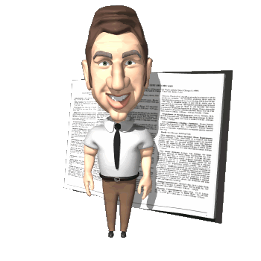
1. Marco Normativo
El Ministerio de Cultura vela por el cumplimiento de la normatividad que en materia de Gestión documental emite el Archivo General de la Nación
Ley General de Archivos 594 de 2.000
Procesos de la Gestión Documental:
Planeación
Producción
Gestión y trámite
Organización
Disposición de los documentos
Preservación a largo plazo y valoración.
Normas complementarias:
Acuerdo AGN 060 de 2001- Administración de Comunicaciones Oficiales
Acuerdo AGN 004 de 2019- Tablas de Retención Documental.
Acuerdo AGN 005 de 2013- Criterios básicos para la clasificación, ordenación y descripción de archivos públicos.
Decreto 1080 de 2015- Gestión de Documentos.
Título

Slide 4
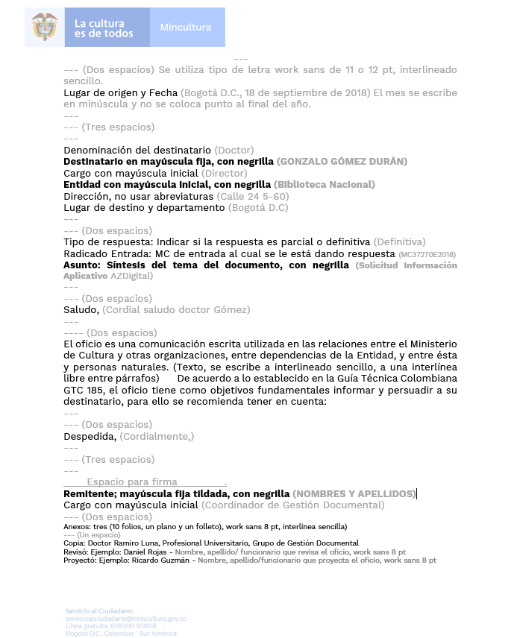
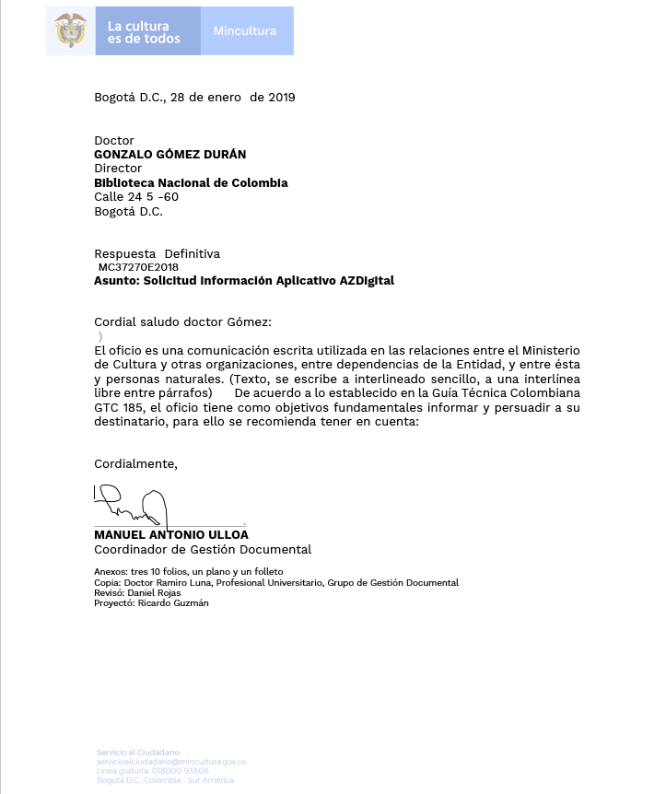
Utilización Plantillas Comunicaciones
Oficiales 2019
Oficios y comunicación interna

Slide 5
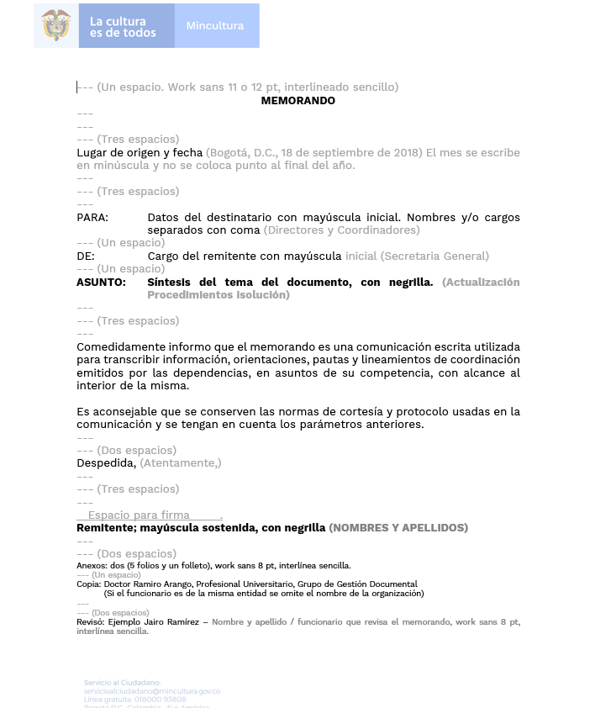
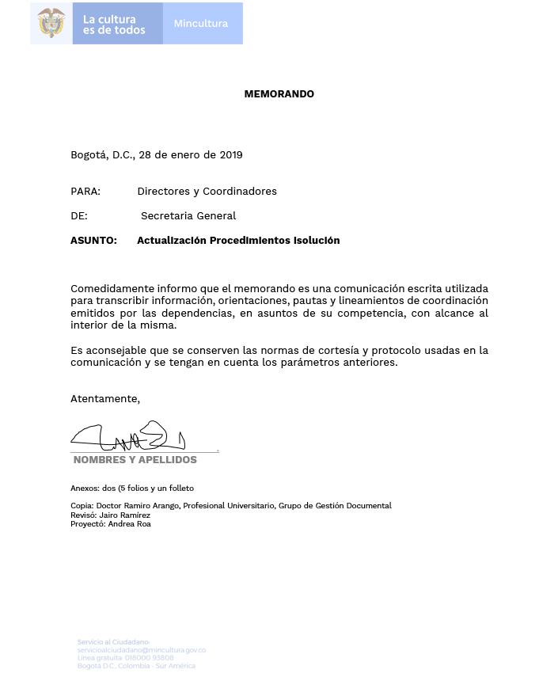
Propuesta Plantillas Comunicaciones
Oficiales 2019
Memorandos

Slide 6

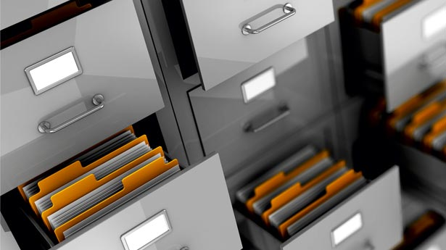
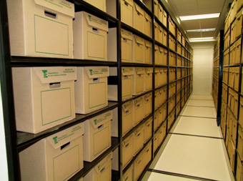
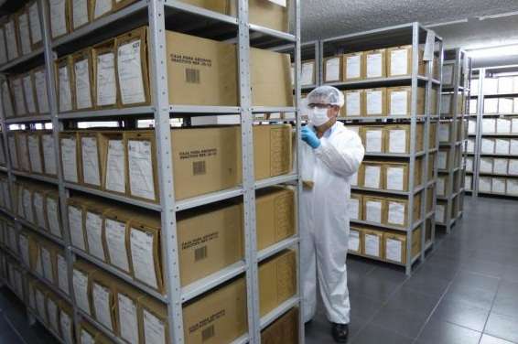

2. Fases de Archivo
Gestión
Central
Histórico
Valores Primarios
Valores Secundarios
Administrativo
Fiscal
Técnico
Jurídico
Testimonial
Histórico
Investigación

Slide 7
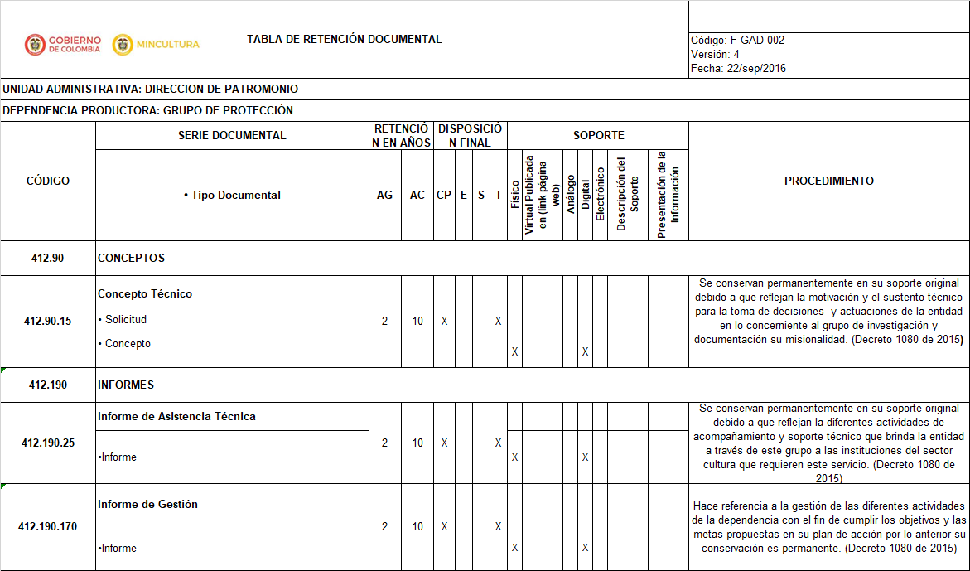

3. Tabla de Retención Documental
TRD
UNIDAD ADMINISTRATIVA: DIRECCIÓN DE PATRIMONIO

Slide 8
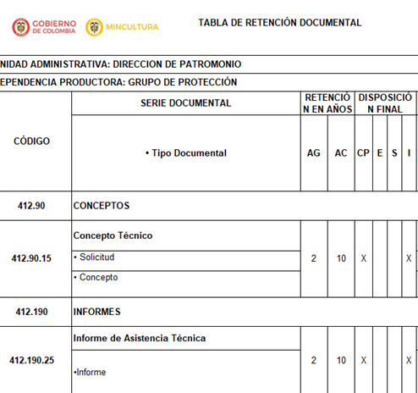

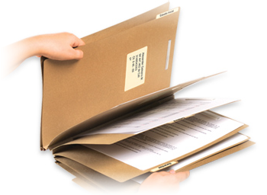
6. Organización Documental
CLASIFICAR
Identifique y Clasifique los documentos de acuerdo a las series y subseries de la Tabla de Retención Documental
SERIES: CONCEPTOS
Subseries: Concepto Técnico
Tipología Documental:
Solicitud
Concepto
Anexos

Slide 9


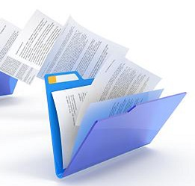
6. Organización Documental
Tipos de ordenación
ORDENAr
Numérica (Menor a mayor 1,2,3…..)
Cronológica (Fechas Enero,Feb, ..Dic)
Onomástica (Apellidos – Nombres)
Toponímica (Dpto.- Municipio – Vereda)
Ordene al interior del expediente: De acuerdo al tipo de información
PRINCIPIO DE
ORDEN ORIGINAL
Disposición de los documentos en el mismo orden que fueron generados
Orden cronológico; iniciando con la fecha más antigua hasta
la más reciente en forma de libro
el primer documento da origen (solicitud, oficio)
luego los documentos según el orden del trámite
hasta la finalización de su trámite

Slide 10

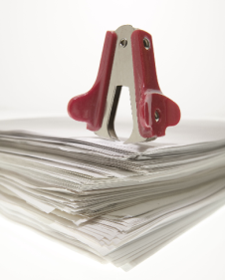
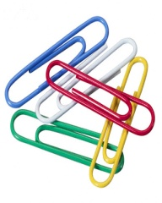
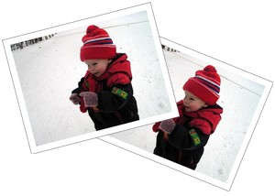
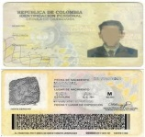
6. Organización Documental
PREPARAR
Depure la información: Hojas blancas, documentos de apoyo
No archive documentos repetidos
Los expedientes deben archivarse en carpeta de conservación, en buen estado. No exceder los 200 folios
Retiro de materiales metálicos (ganchos, clips) y abrasivos de los documentos
Documentos tamaño inferior a media carta adheridos en una hoja.
Soportes Distintos del papel: CD´s,
Discos , videos, etc., se deja constancia en
  hoja control en el área de notas.
1
Registre en el FUID Inventario Documental la documentación que eliminará; por cumplimiento a TRD; o por constituirse en documentos de apoyo
ELIMINAR

Slide 11

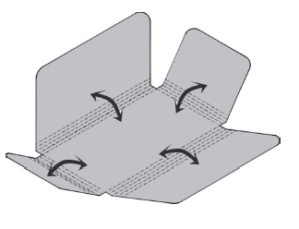

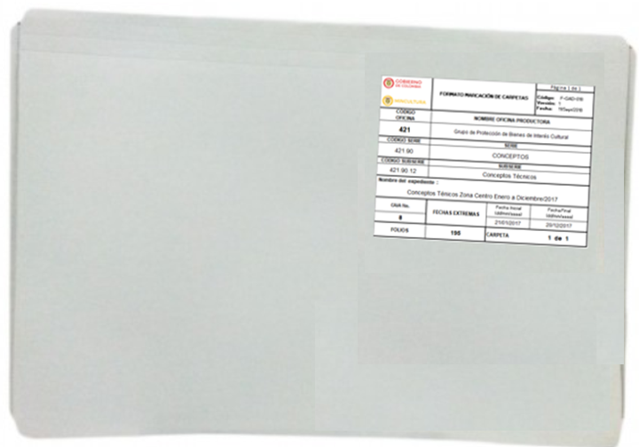
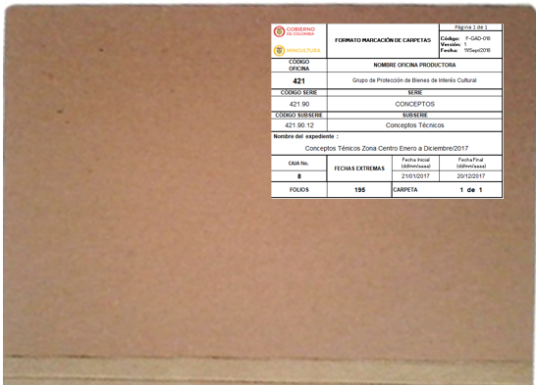
6. Organización Documental
Unidad de conservación
4
FOLIAR
1
3
  Se realiza a lápiz en el extremo superior derecho, en el sentido del texto
  Sin enmendaduras
  Expedientes simples, foliación empieza en
  1 hasta 200 máximo en cada carpeta
  Expedientes compuestos, foliación es consecutiva hasta la última carpeta . (Ejemplo: Contratos, convenios, historias laborales)
  Cp 1 de 2 folios 1 a 200
  Cp 2 de 2 folios 201 a 350
Carpeta 4 Aletas
4
2
Como utilizarlas :
No perfore los documentos a archivar
Para el almacenamiento de los documentos se debe doblar la pestaña más larga y sobre ésta la pestaña más corta en donde se coloca la identificación.
Cerrado el expediente, la Hoja Control de expedientes se coloca al inicio al inicio del mismo
3
Solo por la cara frontal
2
Señores
Agencia de Renovación
Del Territorio
Ciudad
Informamos que a partir de la fecha trasladamos nuestras oficinas.
Atentamente,
PEPITO PEREZ
1

Slide 12
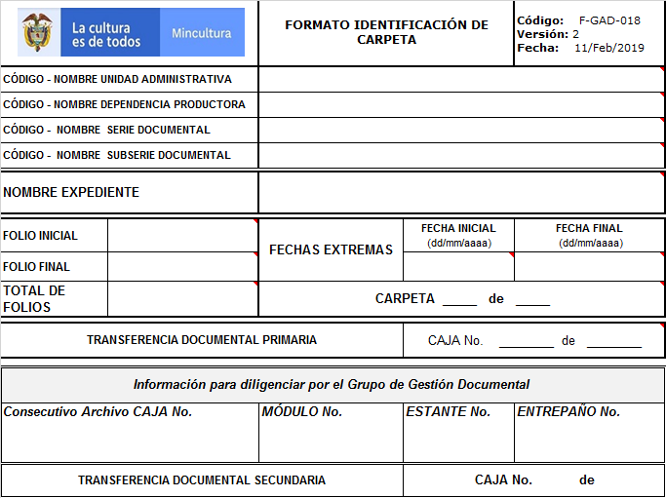
Identificación carpetas
410
DIRECCIÓN DE PATRIMONIO
412
Grupo de Protección de Bienes de Interés Cultural
CONCEPTOS
412.90
412.90.15
Concepto Técnico
Inmueble Carrera 7 No 12 -70
1
194
25/01/2017
15/12/2017
194
1
2
1
25

Slide 13

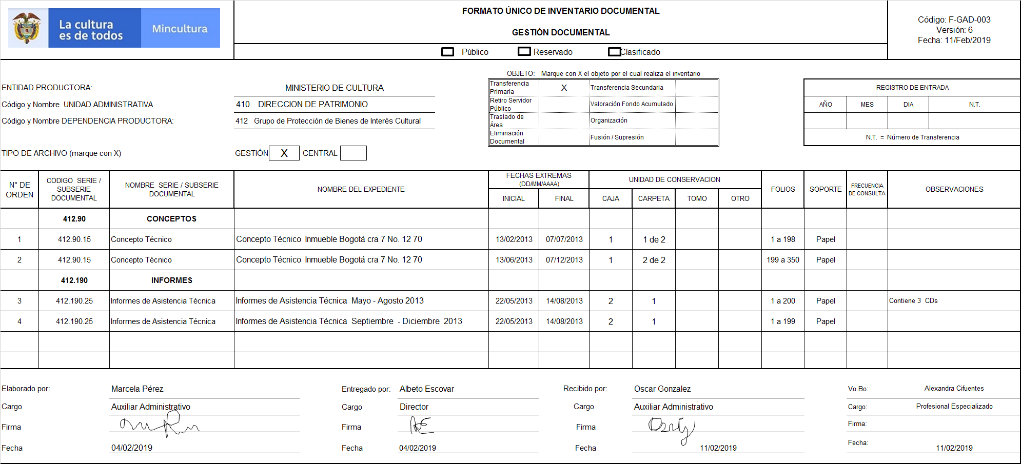

DESCRIBIR
Su finalidad en general es dar información sobre la documentación de un archivo (total o parcial) para localizar y recuperar dicha documentación
FUID
Formato Único de Inventario Documental
Es un instrumento archivístico de recuperación de información que describe de manera exacta y precisa las series o asuntos de un fondo documental.

Slide 14
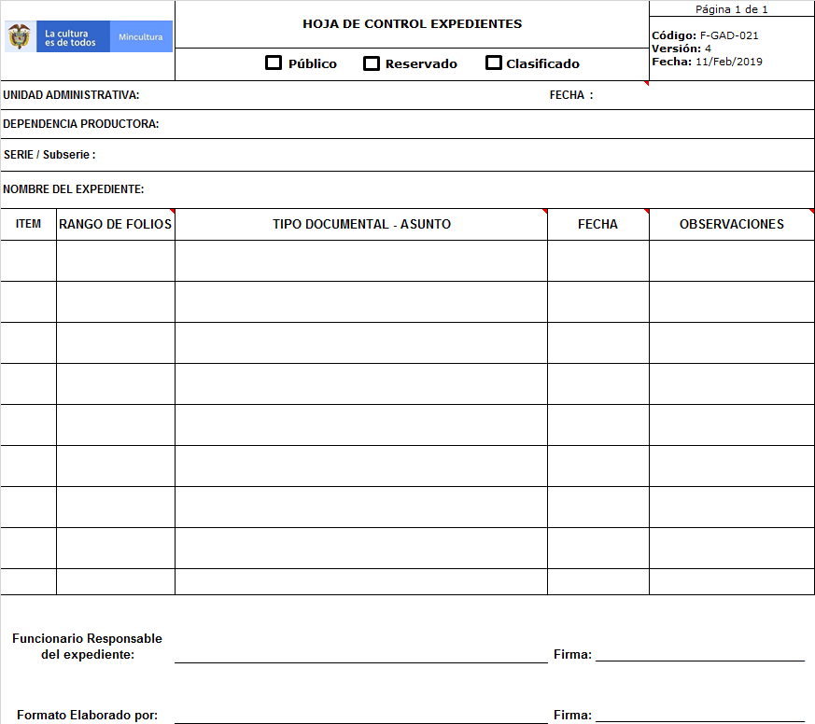
Dirección de Patrimonio
12/02/2017
Grupo de Protección de Bienes de Interés Cultural
421.90 CONCEPTOS
421.90.12 Conceptos técnicos
Conceptos técnicos Enero a Diciembre de 2017
1
1 a 10
Conceptos técnicos Inmueble Cra. 7 Calle 9
15/01/2017
El folio 7 hace referencia a 1 cd, Este CD se encuentra al final del expediente
2
11 a 25
Conceptos técnicos Febrero 12
12/02/2017
3
4
5
6
7
Jorge Alberto Rojas
Karen Ramirez

Slide 15
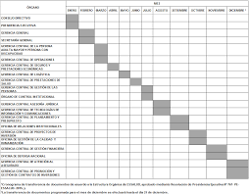


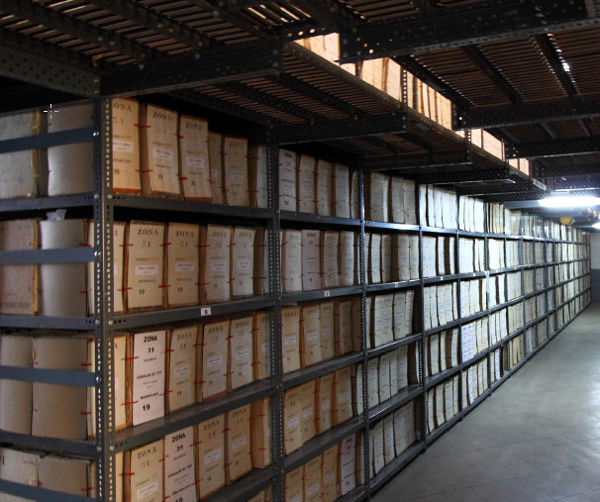

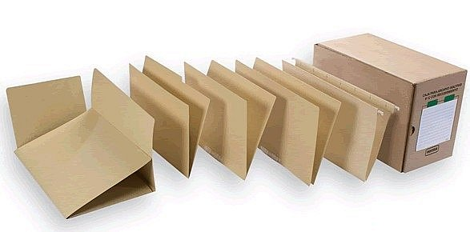

Procedimiento Transferencias Primarias
Cronograma
Gestión de entrega
Organización documental
Ubicación de cajas en Acentral
Elaboración y remisión FUID
Verificación Transferencia
Remisión con acuse de recibo

Slide 16
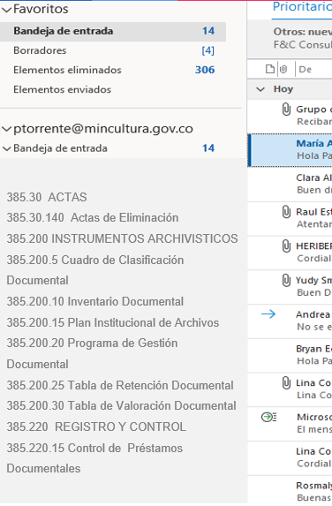
Organización correo electrónico
Carpetas Correo Electrónico
Salvaguarda tu información digital y organízala de acuerdo al repositorio donde la tengas
Crea carpetas en tu correo de acuerdo a la estructura de la Tabla de Retención Documental vigente
Grupo de Gestión Documental

Slide 17
Organización correo electrónico
Carpetas Correo Electrónico
Se crean carpetas con la descripción del contenido y la vigencia
Actas de eliminación 2021
Inventarios de gestión 2021
Inventarios Transferencias 2021
Grupo de Gestión Documental

Slide 18
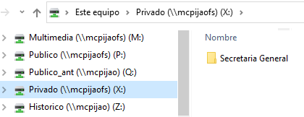
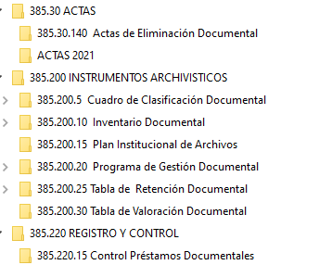
Organización Carpeta Privada del Grupo
Salvaguarda tu información digital y organízala de acuerdo al repositorio donde la tengas
Carpeta Privada del Grupo
Crea carpetas en el sitio Privado del grupo, de acuerdo a la estructura de la Tabla de Retención Documental vigente
Grupo de Gestión Documental

Slide 19
Organización Carpeta Privada del Grupo
Carpeta Privada del Grupo
Actas de eliminación 2021
Se crean carpetas con la descripción del contenido y la vigencia
Inventarios de gestión 2021
Inventarios Transferencias 2021
Grupo de Gestión Documental

Slide 20
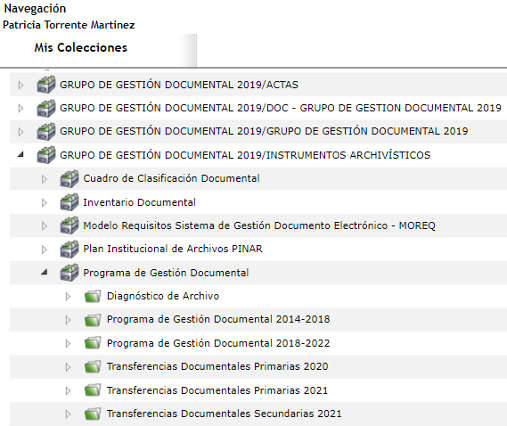
Organización en Colecciones AZ Digital
Carpeta AZ Digital
Salvaguarda tu información digital y organízala de acuerdo al repositorio donde la tengas
Crea carpetas en las series (colecciones) establecidas en AZ de acuerdo a la estructura de la Tabla de Retención Documental vigente
Grupo de Gestión Documental

Slide 21

Gracias

